Slide 1
OI 试题交流
2019年北京集训队
清华大学软件学院
罗剑桥
2019年7月6日

Slide 2
上午的题
Clickbait 排水系统
Candy 分糖果
Hike 远足
试题来源：COCI 2017/2018 Round 5~7

Slide 3
String
有两个 01 串 a 和 b。已知 a 的长度 |a| 不小于 |b|。
请你计算，在 a 的所有长度等于 |b| 的子串中，与 b 不同字符数量为偶数的有多少个。
例如：a = 01100010，b = 00110，answer = 3。
  diff(01100, b) = 2, diff(11000, b) = 4, diff(10001, b) = 4, diff(00010, b) = 1.
1 <= |b| <= |a| <= 10⁶.
Notes:
CF #571 Div2. C

Slide 4
Domino
在一个 n 行 m 列的矩阵中放置尽可能多的 1 * 2 的骨牌，
要求任意两个骨牌不能任意八个方向相邻。
  即矩阵中所有上、下、左、右、左上、左下、右上、右下位置关系的两个格子不能分别是不同骨牌的一部分。
问最多放多少个骨牌。
n, m <= 10⁶.
Notes:
CF #571 Div2. B
6 6
1 . 2 . 3 3
1 . 2 . . .
. . . . 4 4
5 5 . . . .
. . . 6 . 7
8 8 . 6 . 7

Slide 5
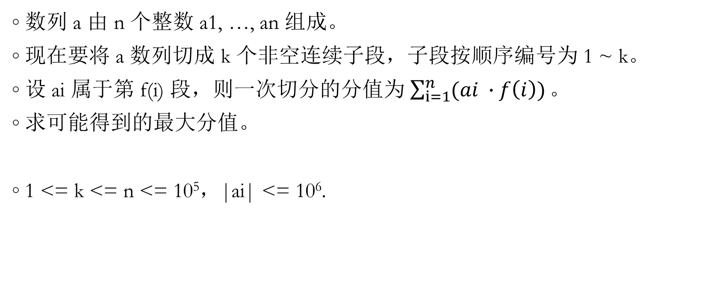
Splitting
数列 a 由 n 个整数 a1, …, an 组成。
现在要将 a 数列切成 k 个非空连续子段，子段按顺序编号为 1 ~ k。
设 ai 属于第 f(i) 段，则一次切分的分值为 $\sum_{i=1}^{n}{(ai ∙f\left(i\right))}。$
求可能得到的最大分值。
1 <= k <= n <= 10⁵，|ai| <= 10⁶.
Notes:
CF #E66 Div2. D
5 2
-1 -2 / 5 -4 8
15

Slide 6
Triangle
n 个点的树，边有正整数权值 ei。
m 次查询，每次询问点 u 到点 v 的路径上能否选出三条边组成三角形（即任意两边之和大于第三边）？
n, m <= 10⁵，ei <= 10⁹.
Notes:
微软编程之美 2013，Qual

Slide 7
Painting
n 个点的树。
一开始可以将任意一个点染色，此后每次可以选择一个与已染色点邻接的未染色点染色。n 次染色后结束。
每次染色点 i 的收益是这次染色前点 i 所在未染色连通块的大小。
问最大收益。
n <= 10⁵.
Notes:
CF #E67 Div2. E
5
1 2
1 3
2 4
2 5
14

Slide 8
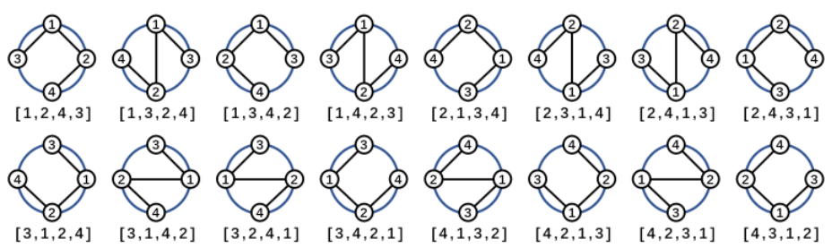
Circle
n 个点的树。
要将这个树的所有点画在一个圆上，所有边能画在圆内且互不相交。
问有多少种方法（排列）？
n <= 10⁵.
Notes:
CF #564 Div2. D
4
1 2
1 3
2 4
16
4
1 2
1 3
1 4
24

Slide 9
Mirror
n 个点的树。
请你选择一个点为根，使得树上任意两个点 u, v:
depth(u) = depth(v) => degree(u) = degree(v)。
  （如果到根的距离相同，则度数相同）
输出任意解，若找不到输出 -1。
n <= 10⁵.
Notes:
CF #566 Div2. D
7
1 2
2 3
3 4
4 5
3 6
6 7
3(1,5,7)

Slide 10
Road
n 个点的树。
请你添加一条边，使得新增的简单路径尽量多。
  可以添加重边，不能添加自环
n <= 10⁵.
Notes:
CF #569 Div1. D
4
1 2
1 3
1 4
11

Slide 11
Modular
数列 A 有 n 个互不相同的自然数。
你可以从中删去至多 k 个数。
求最小的 M，使得存在一种删除方案，
使得删除过后任意的 1 <= i < j <= n 有 ai mod M ≠ aj mod M。
n <= 5000，0 <= k <= 4，0 <= ai <= 10⁶.
Notes:
CF #183 Div 1. C

Slide 12
Product
定义 f(x) = c^{2x-6} * f(x-1) * f(x-2) * f(x-3)，x >= 4。
已知 c, f(1), f(2), f(3)。求 f(n) mod (10⁹+7)。
4 <= n <= 10¹⁸, 1 <= f1, f2, f3, c <= 10⁹.
Notes:
CF #566 Div2. E
5 1 2 5 3
f(4) = 90
f(5) = 72900

Slide 13
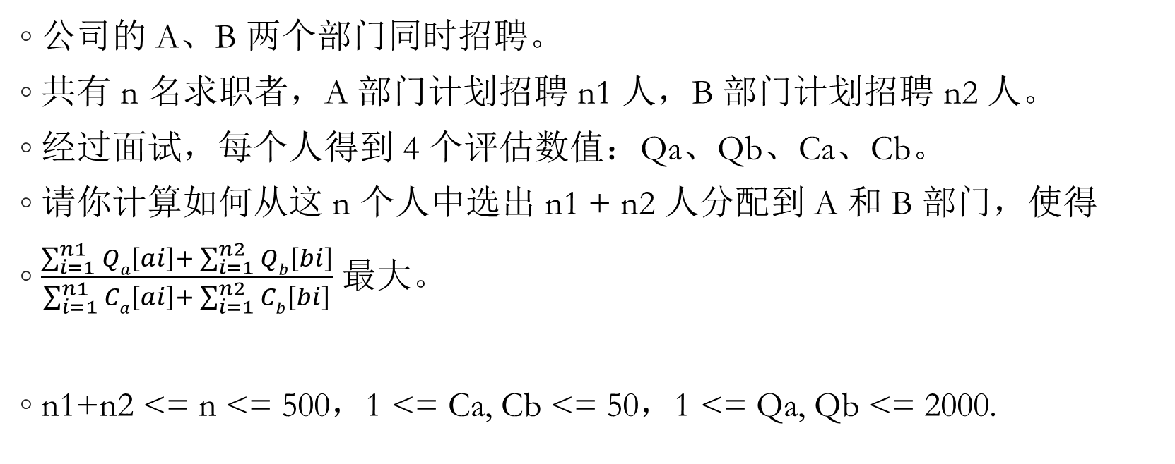
Employment
公司的 A、B 两个部门同时招聘。
共有 n 名求职者，A 部门计划招聘 n1 人，B 部门计划招聘 n2 人。
经过面试，每个人得到 4 个评估数值：Qa、Qb、Ca、Cb。
请你计算如何从这 n 个人中选出 n1 + n2 人分配到 A 和 B 部门，使得
$\frac{\sum_{i=1}^{n1}{Qa\left[ai\right]+}\sum_{i=1}^{n2}{Qb\left[bi\right]}}{\sum_{i=1}^{n1}{Ca\left[ai\right]+}\sum_{i=1}^{n2}{Cb\left[bi\right]}}$ 最大。
n1+n2 <= n <= 500，1 <= Ca, Cb <= 50，1 <= Qa, Qb <= 2000.
Notes:
微软编程之美 2013，Round 2

Slide 14
Lucky
对十进制的正整数 d，用 di 表示从低到高的第 i 位。
设奇数位数字和 f(d) = d1 + d3 + …，偶数位数字和 g(d) = d2 + d4 + …
若 f(d) > 0 且 g(d) > 0 且 gcd(f(d), g(d)) <= 常数 k，则称 d 为幸运数。
t 次查询，每次问区间 [l, r] 的幸运数个数。
1 <= l <= r <= 10¹⁸，k <= 100，t <= 10⁴.
Notes:
BJWC 2013

Slide 15
Fox
有只狐狸在 (0, 0)，目的地在 (tx, ty)。
狐狸移动的方式是跳。设从 (x, y) 起跳，那么能跳的范围为 {(x+dx, y+dy)}，其中 0 <= dx <= mx, 0 <= dy <= my，且 dx、dy 不能同时为 0，也不能同时为 {b1, …, bn} 中的某个数。
请计算狐狸恰好跳 r 次抵达终点的全部方案数（模 10⁹+7）。
n <= 50，bi, mx, my, tx, ty <= 800，r <= 1600.
Notes:
SRM 498

Slide 16
完
谢谢大家！

